Slide 1



Estructura de control IF
Lilly Signey Puentes rincon

Slide 2
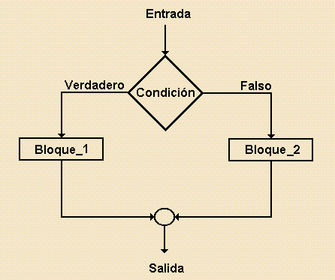

Estructura IF
La estructura IF nos permite tomar decisiones en nuestros programas a partir de las condiciones que le designemos; si bien esta estructura en esencia es similar para todos los lenguajes, varía en pequeñas cosas como sus sintaxis o en su implementación como es en el caso de los siguientes lenguajes de programación que se mostrarán

Slide 3
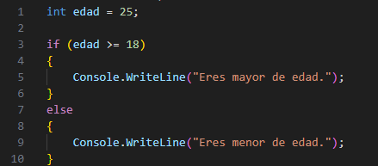
C#
Se declara la variable tipo entero “edad” con un valor de 25.
A través de la estructura “if” evaluamos la condición “edad >=18”, si esta es verdadera en consola aparecerá el mensaje “Eres mayor de edad”, sin embargo, sí es falsa el mensaje “Eres menor de edad” se mostrará
En este caso la condición es verdadera por lo que se muestra el mensaje “Eres mayor de edad” por medio de Console.WriteLine();

Slide 4
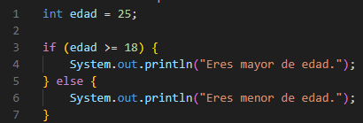
Java
Se declara la variable tipo entero “edad” con un valor de 25.
En este caso como el ejemplo es el mismo sabemos que la condición es verdadera por lo que se mostrará el mensaje “Eres mayor de edad” por medio de System.out.printLn();

Slide 5

Python
Se declara la variable “edad” con un valor de 25, en este caso no mencionamos que sea tipo entero.
La condición resulta verdadera por lo que en este caso se usa print() para mostrar el mensaje “Eres mayor de edad”.

Slide 6
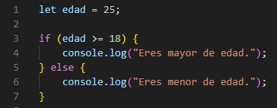
Javascript
Se utiliza la palabra reservada let para declarar la variable “edad”.
Para mostrar el mensaje “Eres mayor de edad”, gracias a que la condición es verdadera, se usa console.log();

Slide 7

PHP
Para declarar variables se usa el símbolo “$”, en este caso se declara la variable “edad”.
Para mostrar el mensaje de salida, usamos echo.

